Slide 1
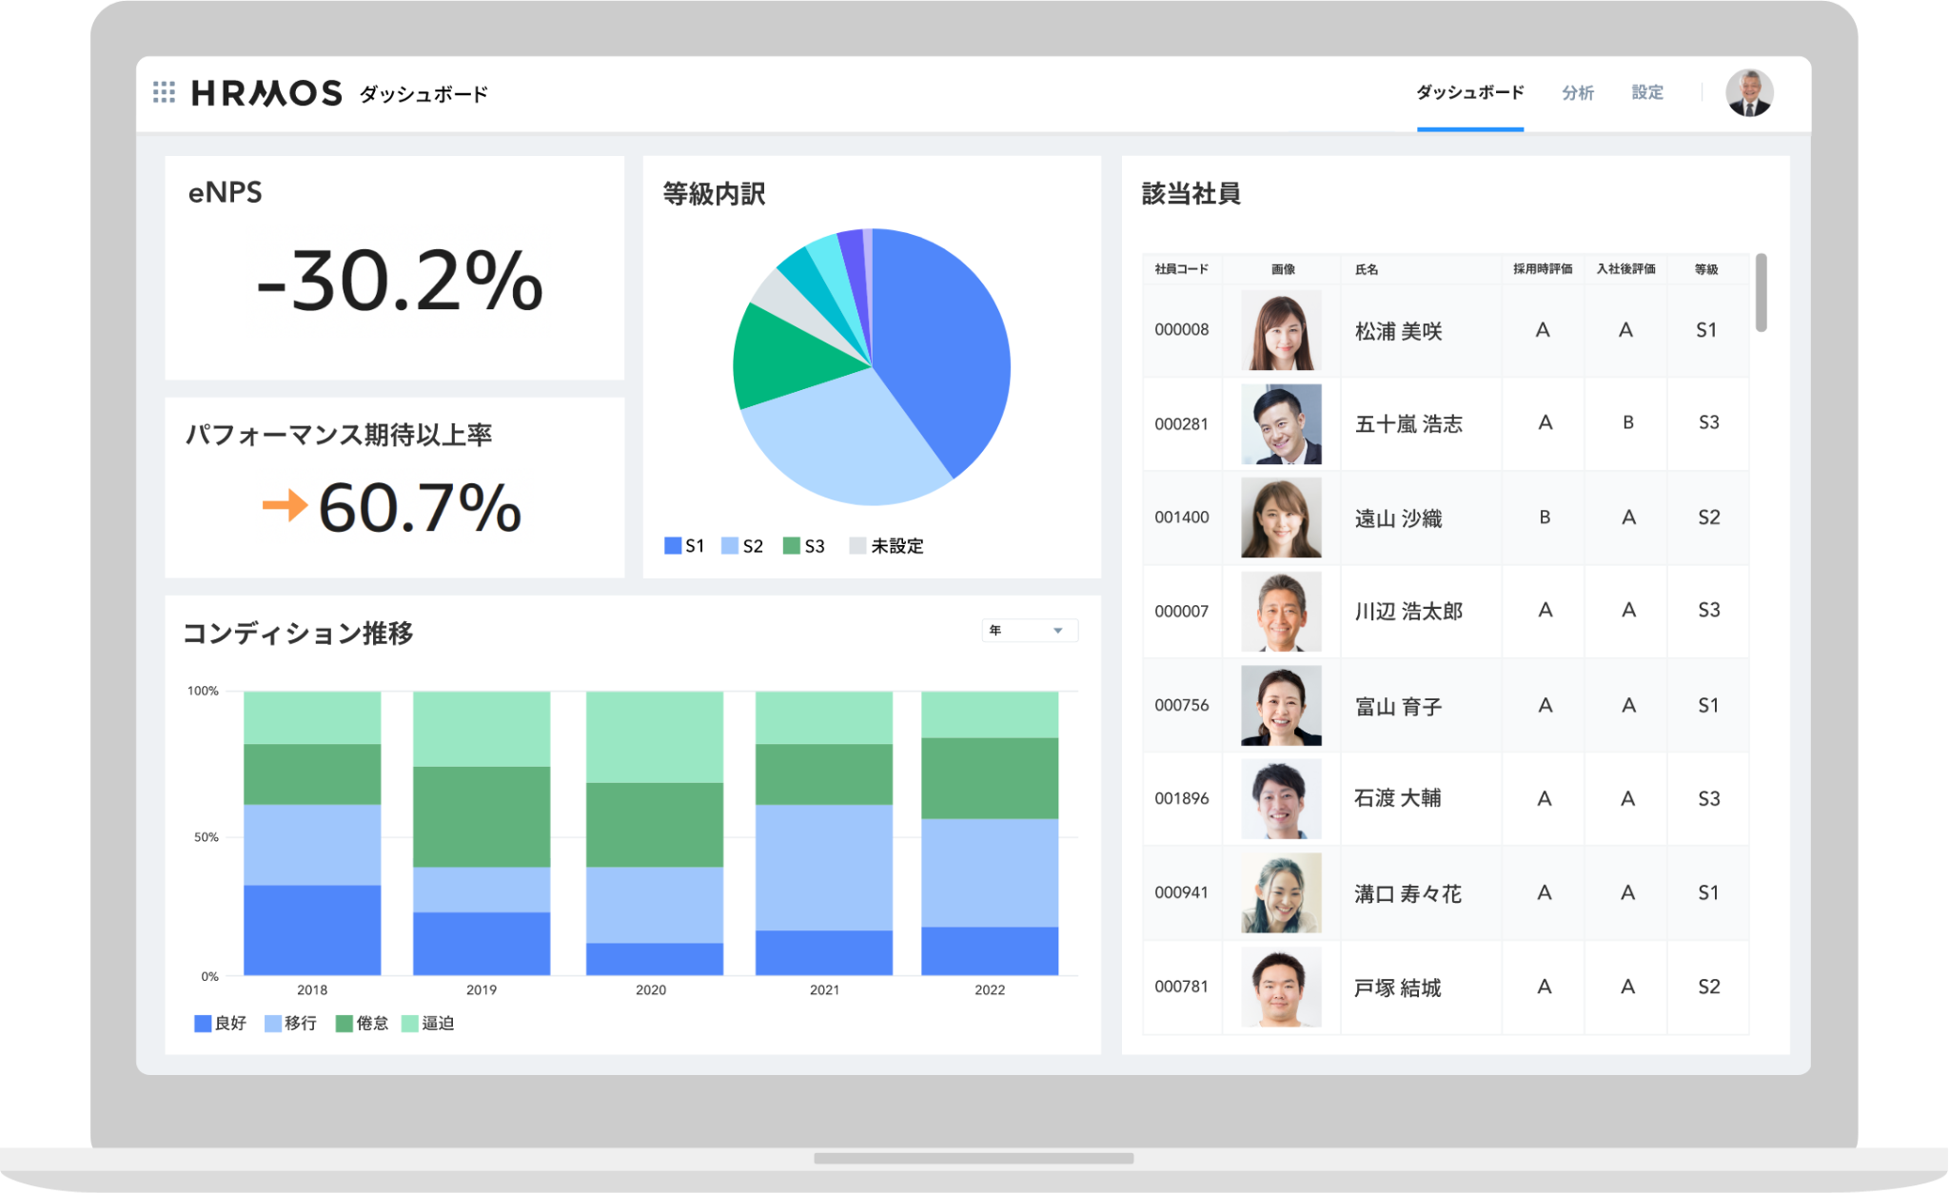
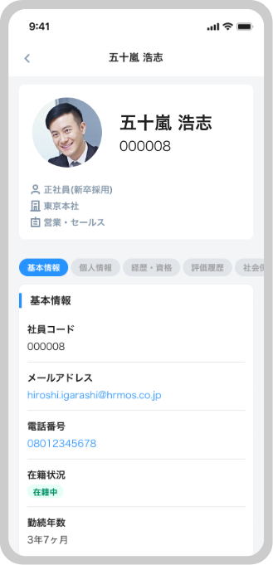


HRMOS CORE_社員向け説明資料
yyyy/dd/mm
最適配置
発掘・抜擢
離職防止
評価管理
分析レポート
エンゲージメント
情報の一元管理
人・組織の見える化
スキルの可視化

Slide 2
本資料のアジェンダ
動作環境について
ログイン方法
各種操作方法
  ホーム画面
  社員検索＞プロフィール詳細
  身上申請
  組織図の閲覧
  部下情報の閲覧
お問い合わせ先
1. XXX
2. XXX
3. XXX
Notes:
・初期ほぼ無償
・5ヶ月

Slide 3
動作環境について_ブラウザ
HRMOSタレントマネジメントの動作環境、アプリのダウンロードリンクは以下の通りです。
ご利用端末 | OS | ブラウザ
パソコン | Windows | Google Chrome または Microsoft Edge
 | Mac | Google Chrome
モバイル | Android | Google Chrome
 | iOS | Safari

Slide 4
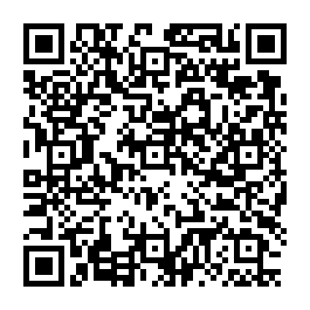
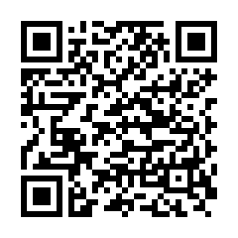
動作環境について_スマートフォンアプリ
スマートフォンアプリによる操作も可能です。
iOS版 App Store（外部サイト）
Android版 Google Play（外部サイト）

Slide 5
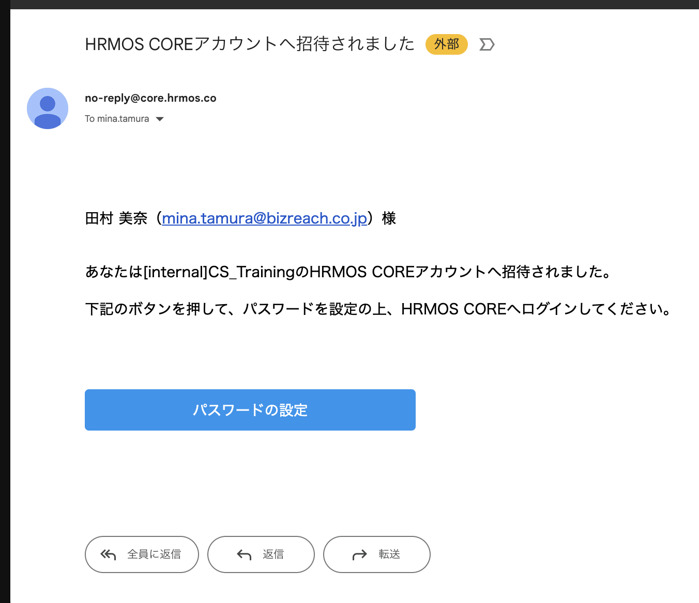
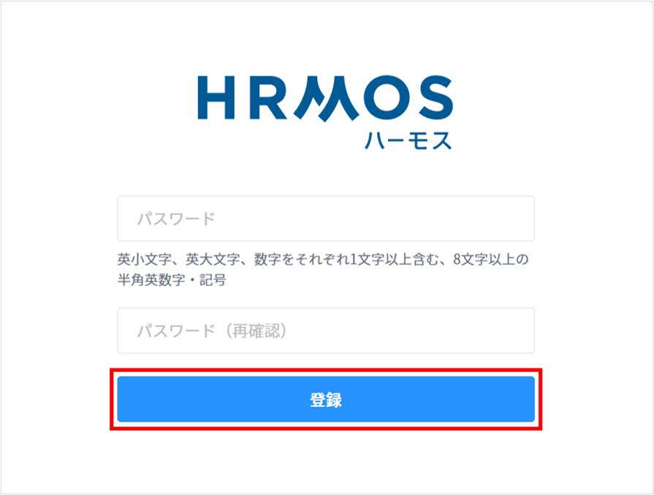
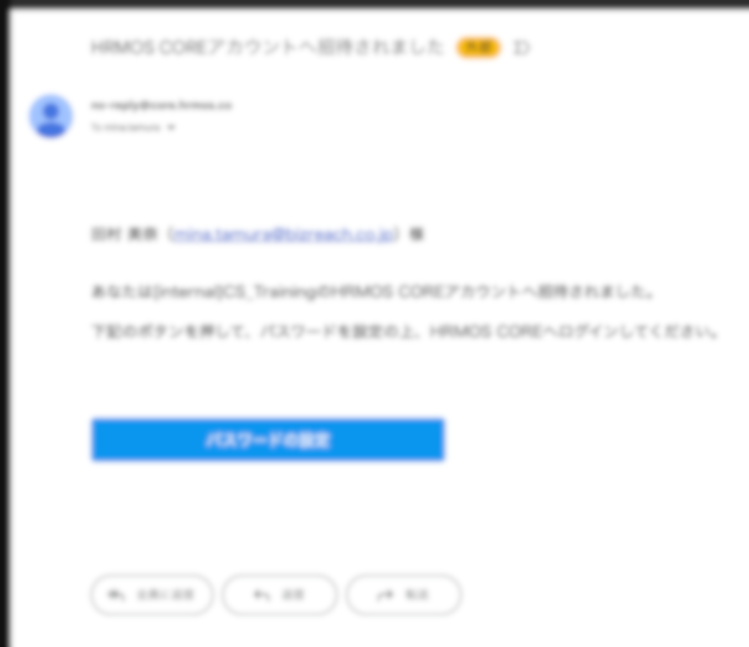
ログイン方法_初回ログインについて
①件名「HRMOS COREアカウントへ招待されました」
というメールが会社メールアドレス宛に届きます。
→「パスワードの設定」をクリックしてください。
②パスワードの設定を求められますので
表示の設定条件に従い入力・登録してください。
※初回ログイン直後は、自身のプロフィールのみ閲覧可能

Slide 6
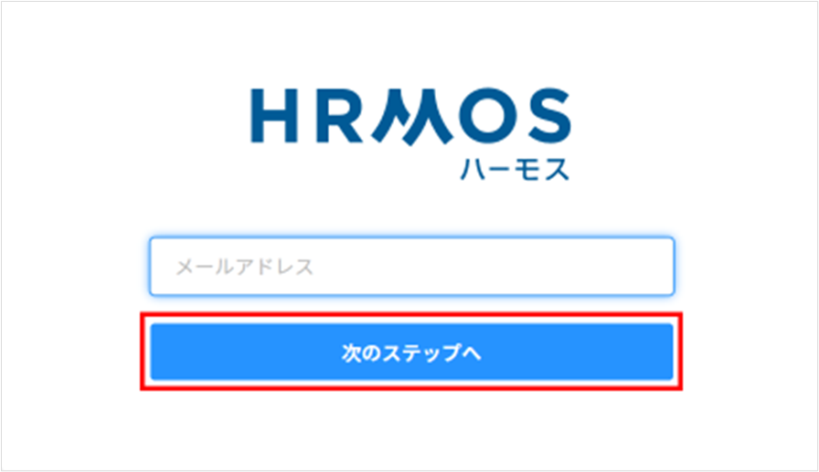
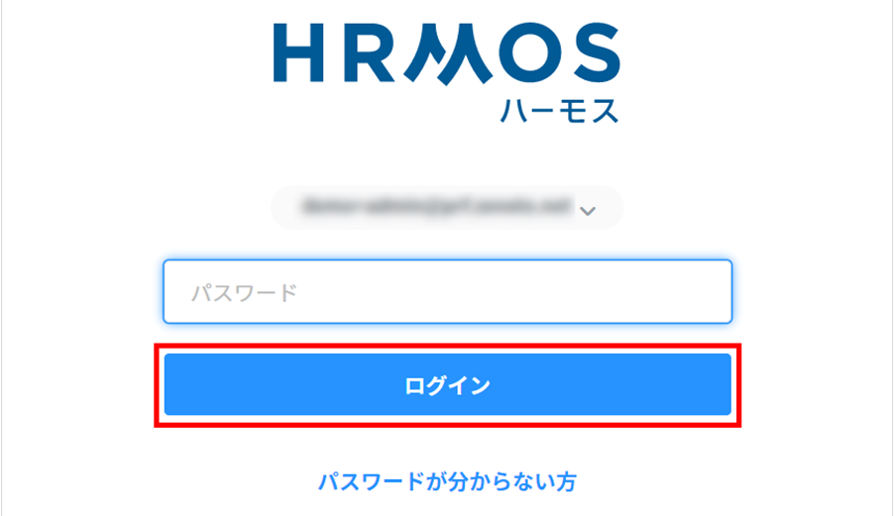
ログイン方法_2回目以降のログインについて
①ログインURL（https://ess.hrmos.co/login）にアクセスしHRMOS COREに登録されている認証メールアドレスを入力、
「次のステップへ」をクリックしてください
②初回のログイン時に設定したパスワードを入力し
「ログイン」をクリックしてください

Slide 7
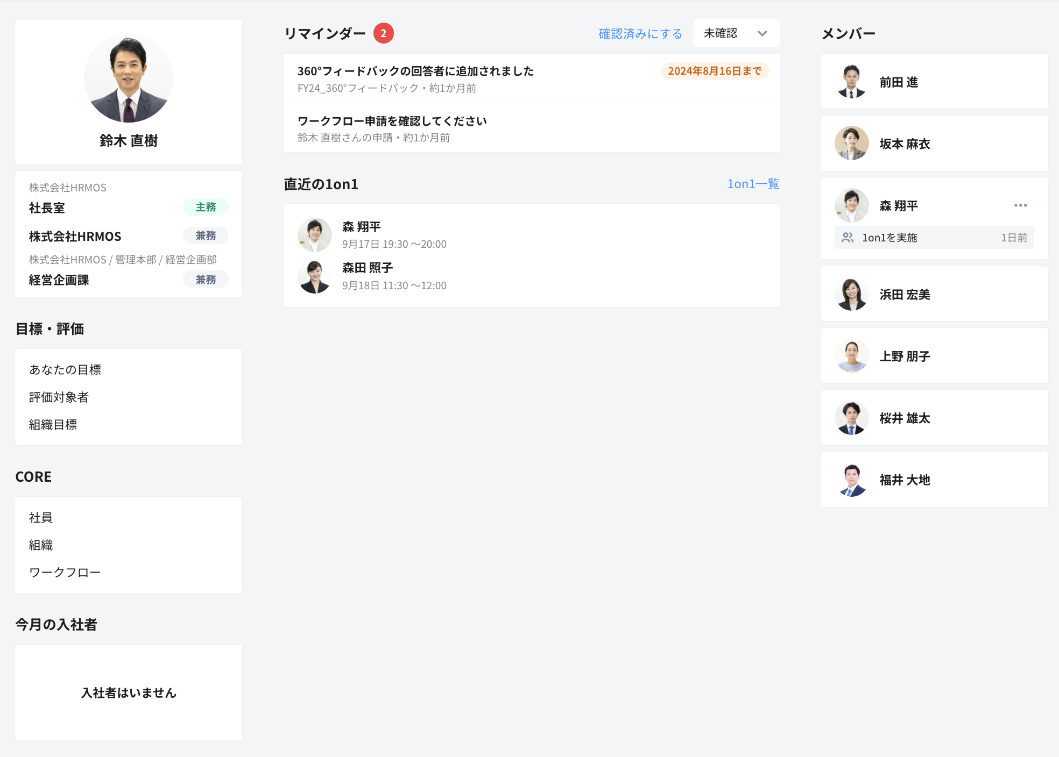
ホーム画面について
ログイン後の「ホーム画面」より、あらゆる情報閲覧・操作をはじめていただけます。
目標評価やサーベイ回答等のリマインド一覧
直近の1on1予定
チームメンバーの一覧
※目標の更新状況やコンディションの変化など
今月の入社者の把握

Slide 8
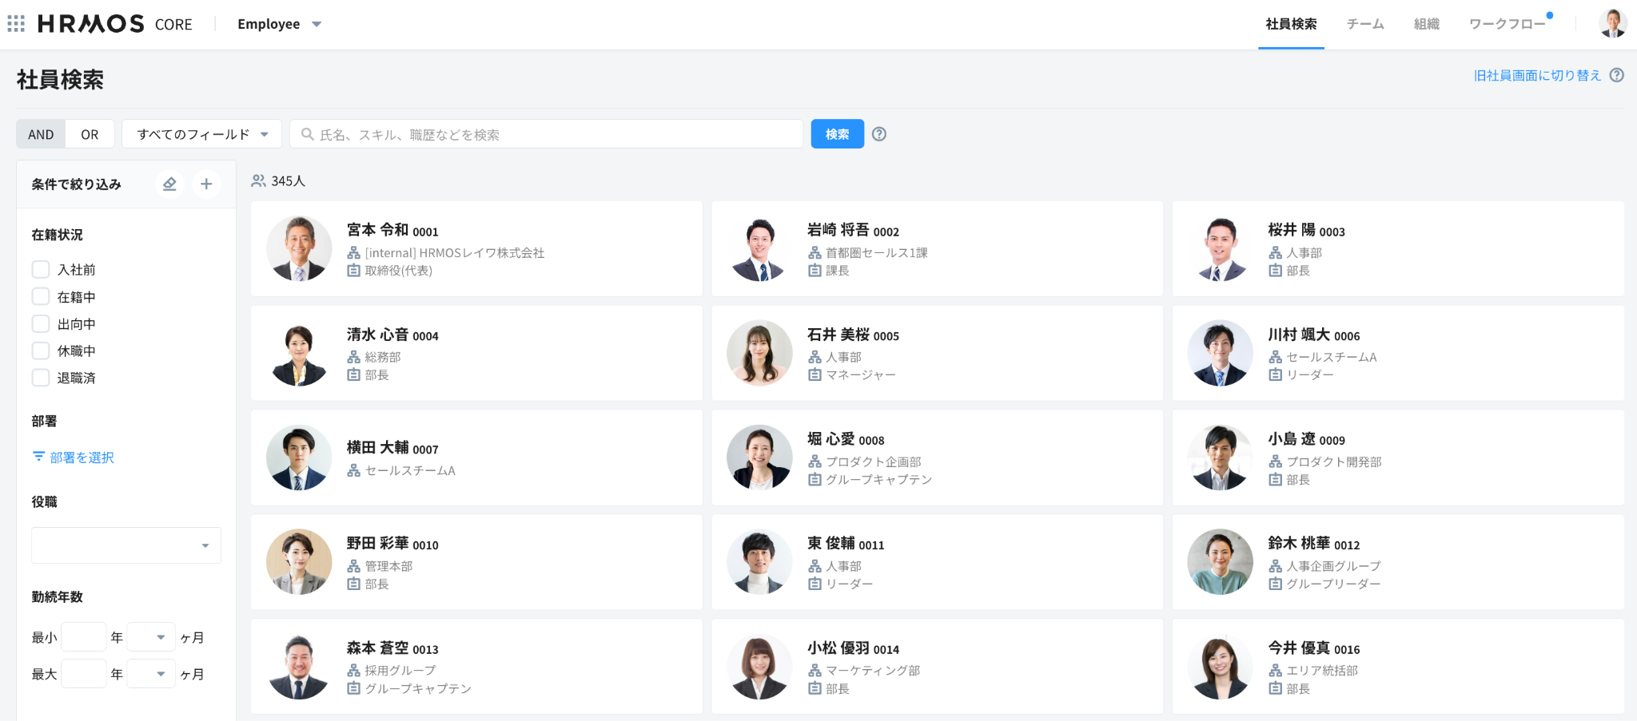
社員検索について
登録社員のプロフィール一覧が表示されます。
顔写真をクリックすると該当社員の詳細を確認いただけます。
自身のプロフィールへ遷移
テキスト情報だけでなく、
履歴書・職務経歴書の情報までフリーワード検索
部署や特定のフィールドに絞って検索

Slide 9
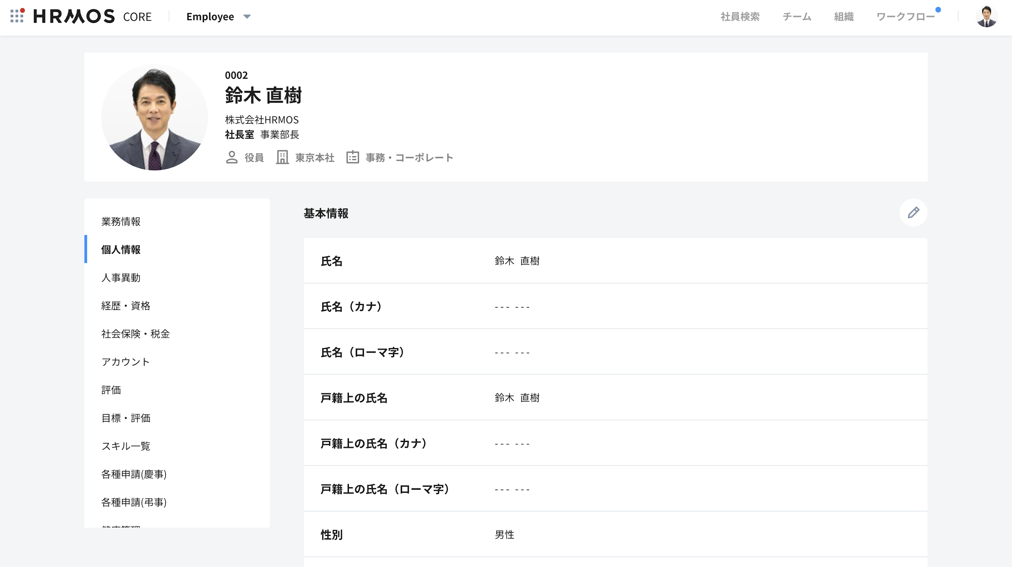
プロフィール詳細の閲覧
人事管理者にてあらかじめ閲覧許可された情報を閲覧できます。
フィールド（小項目）
カテゴリ（大項目）
セクション（中項目）

Slide 10
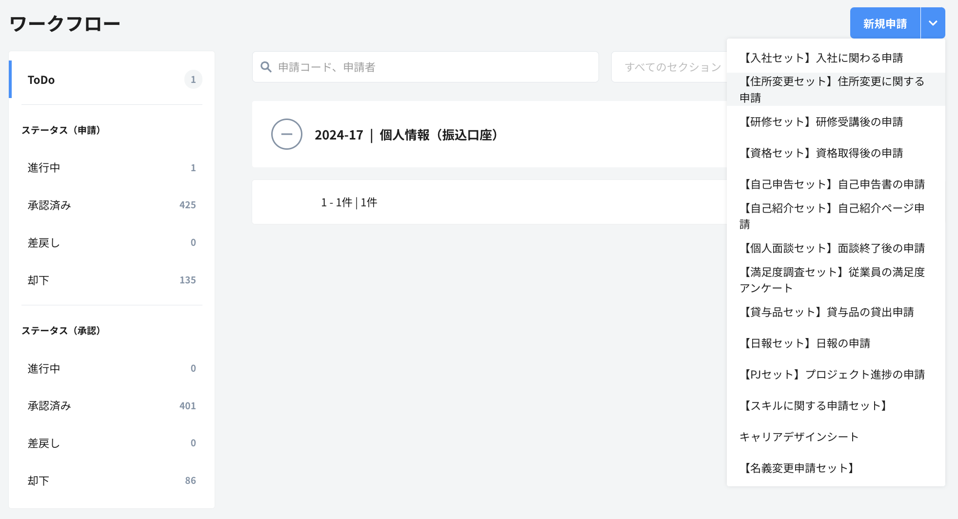
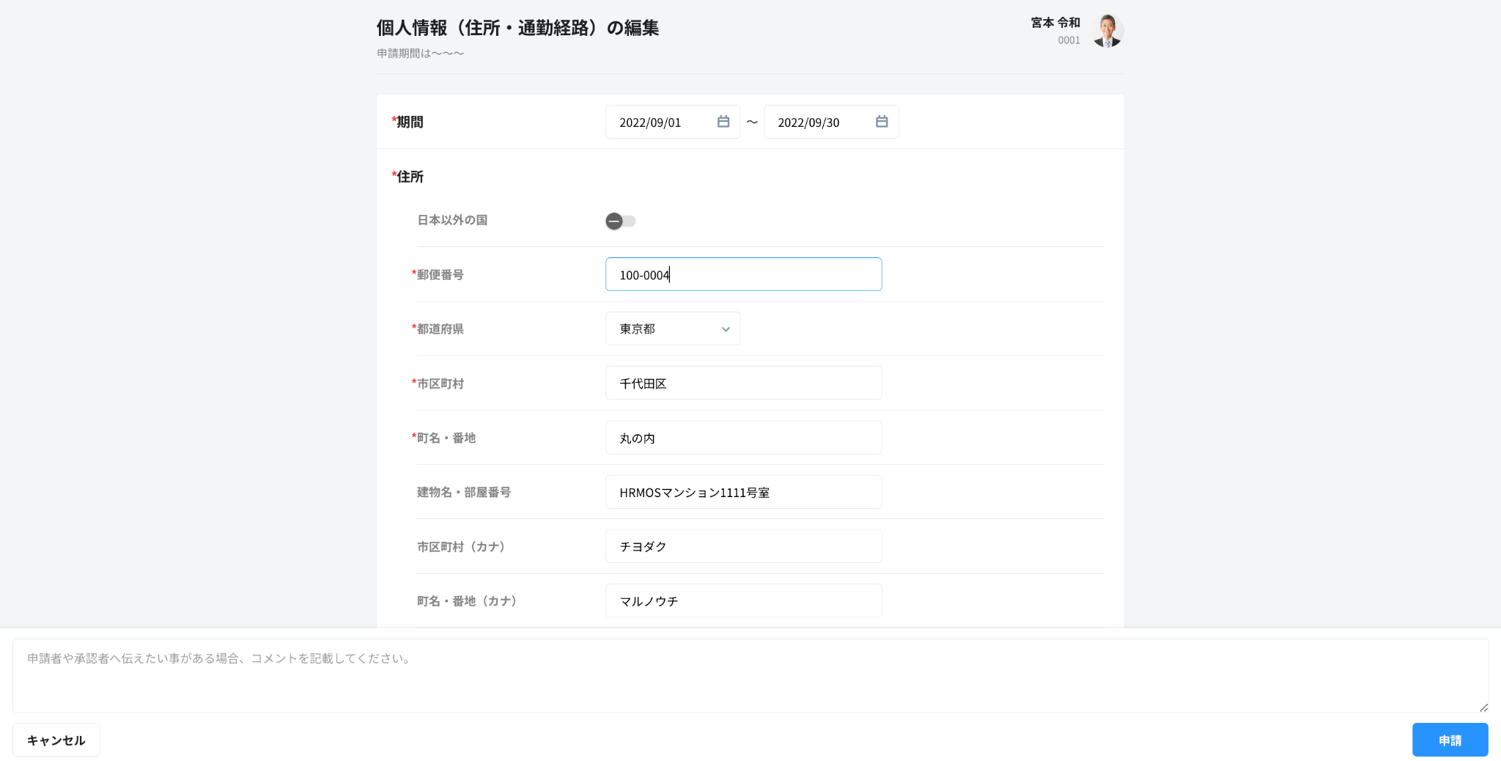
身上申請について
ワークフロー機能より、ご自身に関する情報を登録・更新いただけます。
ワークフロー＞新規申請ボタン（画面右上）より
申請したい内容を選択ください。
該当箇所を入力後、申請ボタン（画面右下）より
ご提出ください。

Slide 11
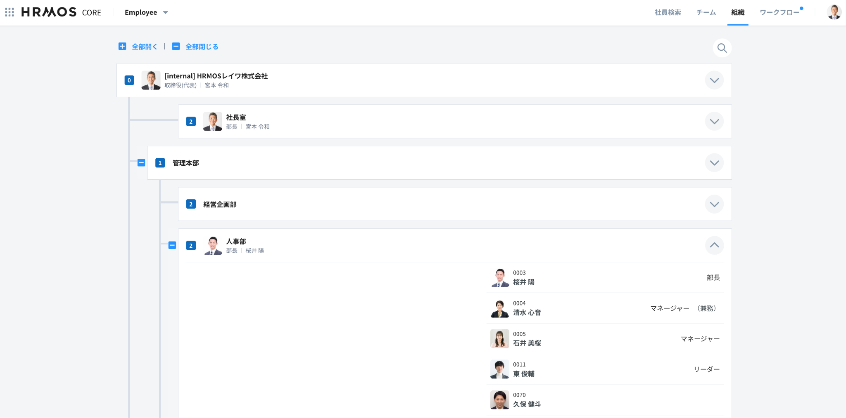
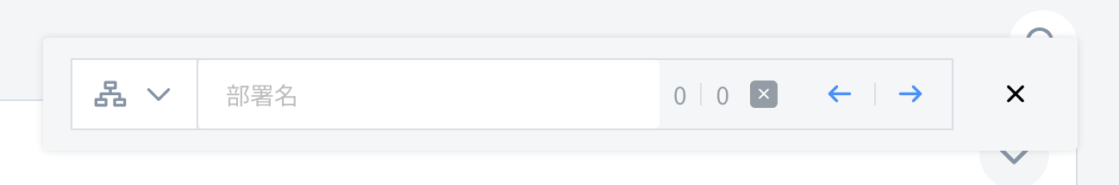
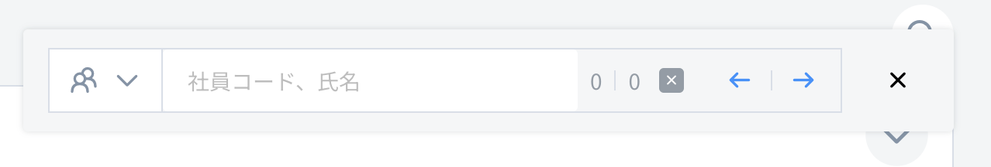
組織図の閲覧について
画面右上の「組織」タブより、最新の組織図を閲覧いただけます。
組織（画面右上）を選択すると最新の組織図が表示
虫眼鏡アイコンより
部署名/部署コード、
社員名/社員コードを検索
※以下の黄色枠をプルダウンすると
検索対象の切り替えが可能

Slide 12
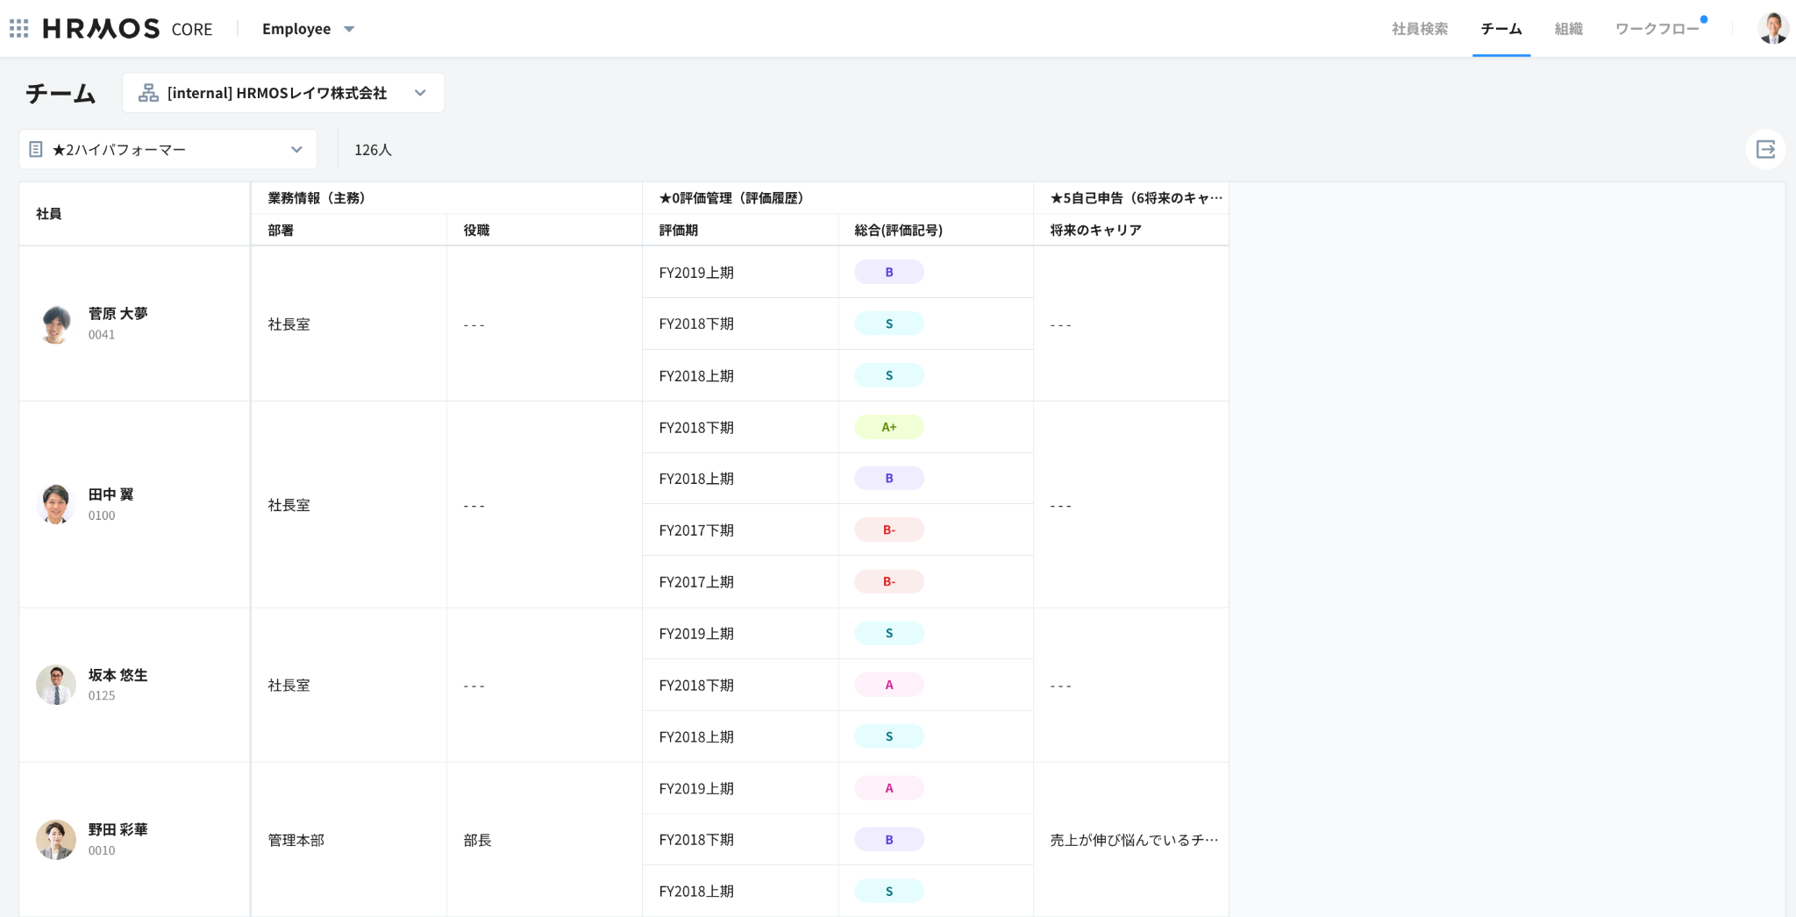
部下情報の閲覧について
ご自身の配下組織の部下情報を一覧で見ることができます。*
チーム（画面右上）を選択
緑枠より、表示したい項目（横軸）を
自由に設定・保存が可能
* 本機能は、各部署の「組織長」または
「部下情報の権限保有者」に
設定されている方のみ、ご利用可能です

Slide 13
お問い合わせ先
HRMOSを利用する上で不明点がある場合、以下お問い合わせ先にお問合せください。
お問い合わせ先
（例）総務部 | 〇〇〇@business.co.jp
※こちらの連絡先はサンプルです。編集をお願いします※

Slide 14
Confidential

